Slide 1
Lycée des sciences et technologies Dhuoda
DOSSIER Ressource Santé-Sécurité

Slide 2
Quelles sont mes limites lors d’un travail.
NFC 18-510
Démarches à respecter avant de débuter le travail

Slide 3
Quelles sont mes limites lors d’un travail.
NFC 18-510
Obligations des opérateurs
Analyse du risque
PRP
Prévention
PRE
Protections collectives
Protections individuelles

Slide 4
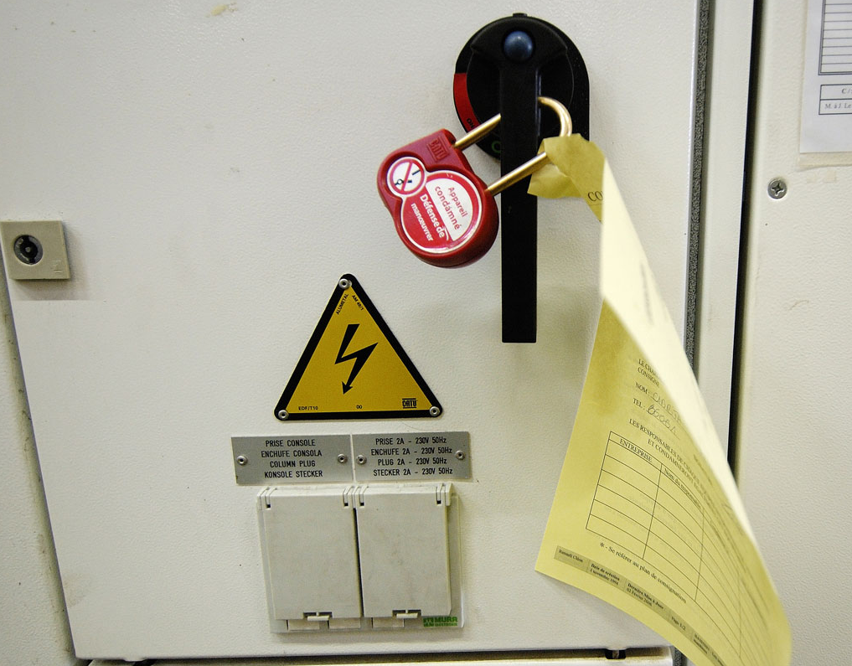
Quelles sont mes limites lors d’un travail.
NFC 18-510
Rappels sur la prévention.
1 - On privilégie toujours la mise hors tension avec consignation

Slide 5
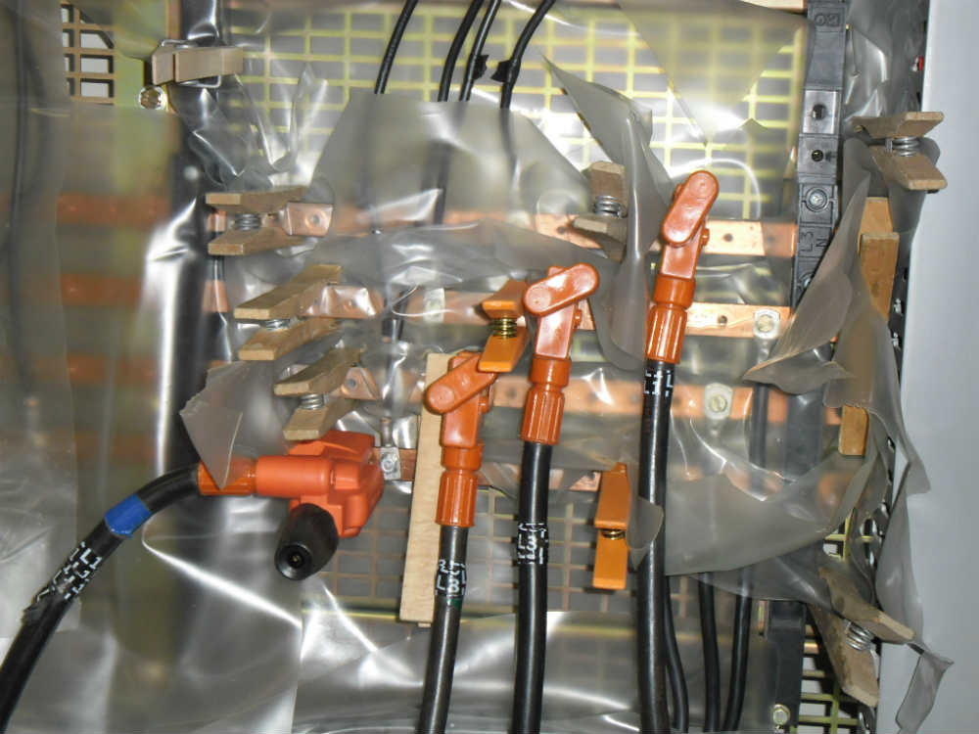
2- mise hors de portée par éloignement, obstacle ou isolation.

Slide 6
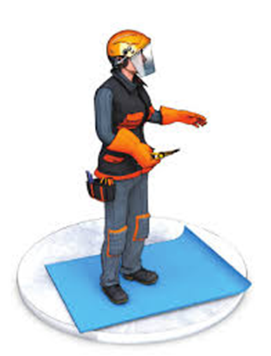
3- utilisation des équipements de protection :
- collective EPC
- individuelle EPI
La protection individuelle (EPI)
n’est envisagée que lorsque
toutes les autres mesures sont
insuffisantes.

Slide 7
Quelles sont mes limites lors d’un travail.
NFC 18-510
Démarches durant le travail

Slide 8
Quelles sont mes limites lors d’un travail.
NFC 18-510
☞ Lors de la réalisation
L’opérateur doit savoir en permanence :
sur quelle partie de l’ouvrage ou de l’installation il opère
la présence de pièces nues sous tension
les caractéristiques électriques :
- ordre de grandeur du courant de court-circuit
- induction magnétique ou couplage capacitif

Slide 9
Approche par le risque: Exemple
(Démarche d’analyse à priori)
Situation de travail:
Evénement dangereux:
Déconnexion puis inversion de deux fils à l’intérieur d’une armoire électrique
Un des deux fils déconnectés entre en contact avec la visserie d’un disjoncteur resté sous tension, apparition d’un arc électrique
Phénomène dangereux :
Personne :
Energie électrique
Habilité B1V
Moyens d’évitement :
Solution 1: Consignation de l’armoire électrique.
Solution 2: Utilisation d’outillage isolé, de gants isolants, d’un
tapis isolant, d’un écran facial.
Electrisation
Brûlure
- Electrocution
Dommages :

Slide 10
Les symboles d'habilitation électrique: NFC 18-510
1er caractère Domaine de tension | Tension | B : Basse tension inférieure à 1000V H: Haute tension supérieure à 1000V
2ème caractère Indices du type d'opération | Travaux non électriques | 0 : exécutant ou chargé de chantier
 | Travaux d'ordres électriques | 1 : exécutant d'opération d'ordre électrique
 |  | 2 : chargé de travaux
 | Consignation | C : chargé de consignation
 | Interventions basse tension | R : intervention générale
 |  | S : intervention de remplacement et de raccordement
3ème caractère Nature des opérations | Additionnelles aux travaux | V : travaux réalisés au voisinage
 |  | T : travaux sous tension
 |  | N : travaux de nettoyage sous tension
 |  | X : opération spéciale
Attribut | Opération spécifique BT | BE : essais, vérification, mesurage, manœuvre
 | Opération spécifique HT | HE : essais, vérification, mesurage, manœuvre

Slide 11
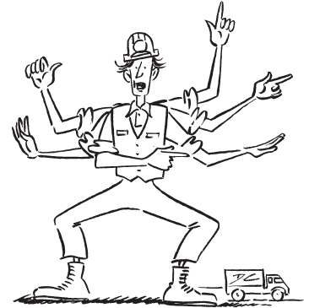
Quelles sont mes limites lors d’un travail.
NFC 18-510
Que fait un chargé de Travaux ?

Slide 12
C’est qui ?
Une personne:
Qualifiée.
Habilitée (B2, B2L ou H2).
Désignée par son employeur.
B2V
Qui intervient :
- Avant un travail hors tension.
- Pendant un travail hors tension.
- Après un travail hors tension.
- Avec un ou plusieurs exécutants.

Slide 13
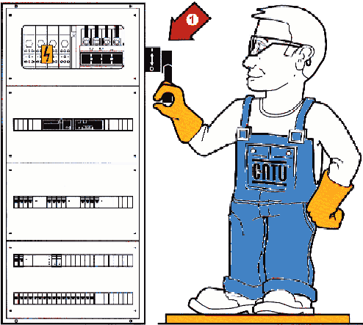
NFC 18-510
Avant d’entreprendre un travail il doit :
❶ Réceptionner du BC
B2V
l’attestation de consignation en une étape.
(Attestation de consignation.doc)
ou
l’attestation de première
étape de consignation.
(Attestation de 1ere étape de consignation.doc)
ou

Slide 14
Quelles étapes d’une consignation sont à la charge du B2V
dans le cadre d’une consignation en deux étapes ?
IDENTIFICATION
VAT
MALT et MCC (si besoin)

Slide 15
Avant d’entreprendre un travail il doit :
ou
❶ Réceptionner du Chargé d’exploitation
B2V
Une autorisation de travail

Slide 16
Avant d’entreprendre un travail il doit :
BC
B2V
❷Identifier:
ou
- l'OUVRAGE ou l’INSTALLATION où il va opérer.
Une éventuelle zone de sécurité définit par le chargé d’exploitation
Chargé d’exploitation

Slide 17
NFC 18-510
Avant d’entreprendre un travail il doit aussi :
Exécutants B1V
B2V
Avec ses exécutants:
- Vérifier l’adéquation entre l’HABILITATION des OPERATEURS et le travail confié.
- Participer à l’analyse du risque électrique.
- S’assurer que les conditions atmosphériques sont compatibles
avec le travail envisagé.
- Définir par rapport au travail demandé, qui fait quoi, où et comment.
- Délimiter une éventuelle zone de travail

Slide 18
Pendant le travail :
B2V
- Il veille à sa sécurité.
- S’assure du respect des conditions de sécurité des opérateurs
placés sous son autorité.
ou
- Il confie ces deux tâches au surveillant de sécurité qu’il a désigné

Slide 19
Après le travail :
B2V
Je rassemble au point convenu
les opérateurs et leur interdit
l’accès à la zone de travail.
ou
BC
Chargé d’exploitation
Je complète puis transmet
l’avis de fin de travail à la
personne qui me l’a remis.

